Slide 1
鉛粉-外比酸化度
品質管理系統
資訊中心

Slide 2

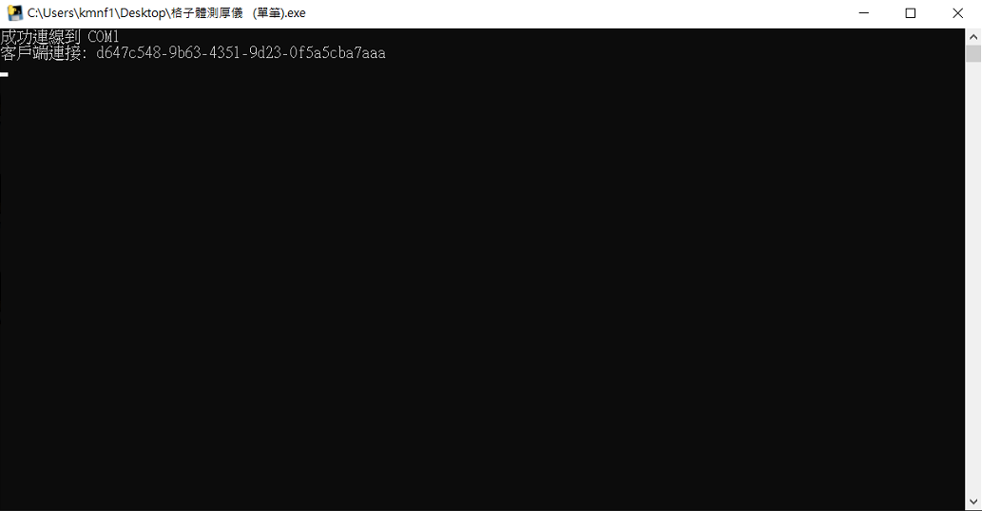

整體運作流程
1
先點選Powder_KP1
等待畫面出現成功連線到 COM1
2
等待畫面出現成功連線到 COM1
再點擊POWDER
2
運作流程: 先點選 背景程式 待畫面告知 成功連線到COM1時再開啟 網頁
1

Slide 3
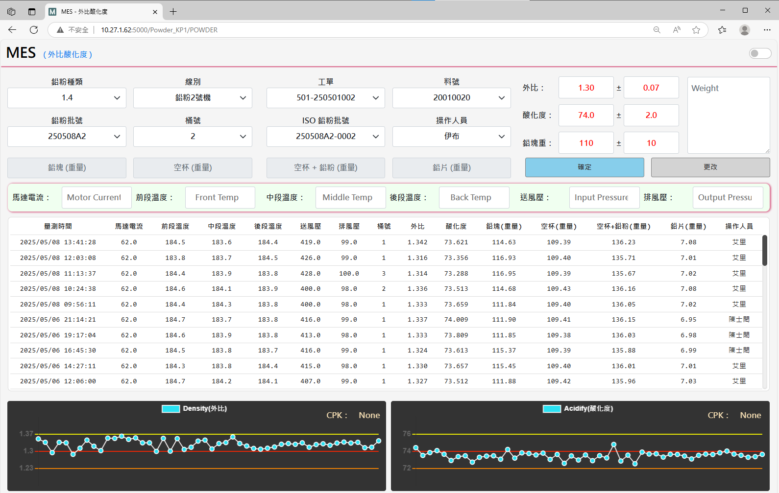
頁面功能介紹
3
鉛粉規格
4
機台編碼
3
4
5
6
5
工單編號
7
8
9
10
11
6
料號
7
鉛粉批號(250508A2)
※ 班別會根據時間自動轉換
8
桶號
9
ISO鉛粉批號
10
操作人員
11
數據接收查看視窗
※ 表格顯示數據依據: 機台/ 規格，若其中一個選項不同所顯示的數據也不相同。

Slide 4
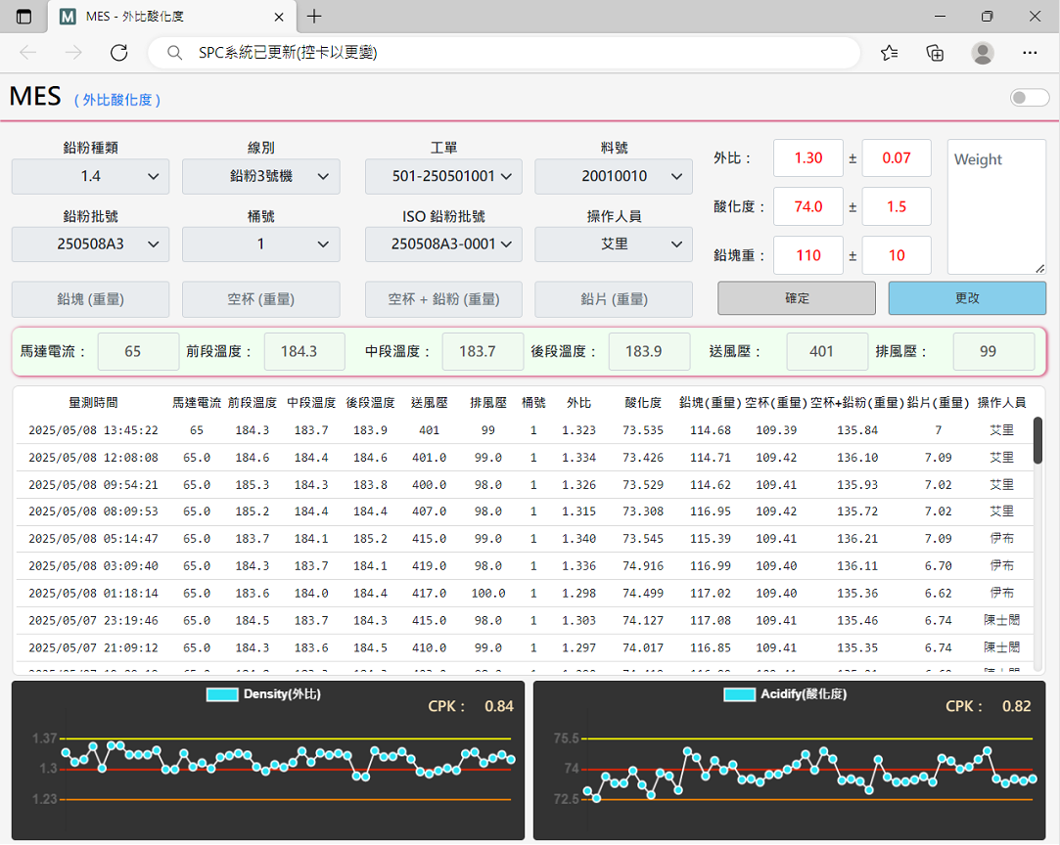
如何接收現場設備數據?
狀況排除:量測時系統無法接收數據
※ 未依照正確的運作流程
A: 請重新整理網頁即可
情形1: 順序顛倒 (網頁→ 背景程式)
情形2: 背景程式未完全開啟時，就打開網頁
----------------------------------------------------------
※ SPC系統 沒有顯示 外比/酸化度/鉛塊重標準
A:請確認該規格在WebISO 是否有標準，
如有新的規格或是標準修訂，
請告知MES人員，並提出程式客製需求單。
情形1: 該規格沒有標準
----------------------------------------------------------
12
12
接收數據：當按下OK按鈕後選項將進入禁用狀態，代表已經進入接收狀態。

Slide 5
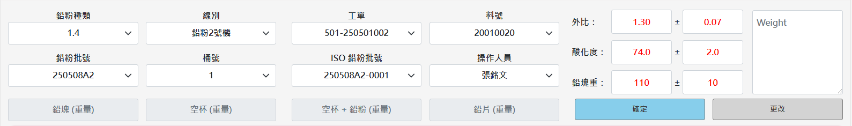

常見問題
※ 請確認當下所量測的規格是陰/陽，並依循選擇該工單。
狀況情形1：SPC系統 鉛粉批號(班別時間到了沒有自動跳轉) 該如何處理。 (紅色選項會影響藍色選項)
當SPC系統未自動切換班別時，請改用手動方式變更。 (影響原因：網路斷線…等導致當下觸發失敗)
因此為確保數據準確性，請手動切換機台重新觸發鉛粉批號的選項。
※ 若手動切換無法跳轉班別請通知MES人員處理

Slide 6
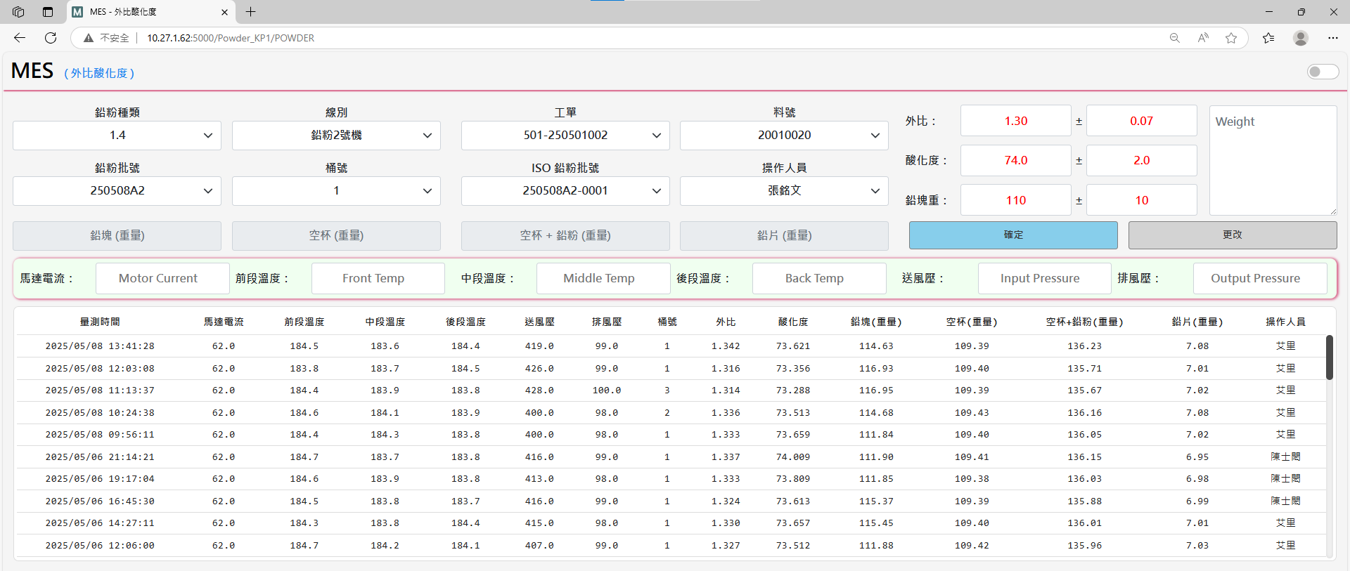
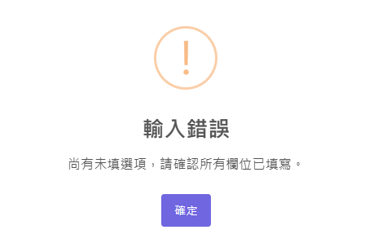
SPC 系統控卡
13
※ 若該區塊 沒有輸入數值就按下確認按鍵, SPC系統將彈出視窗告知並攔截此次數據接收的動作。
13

Slide 7
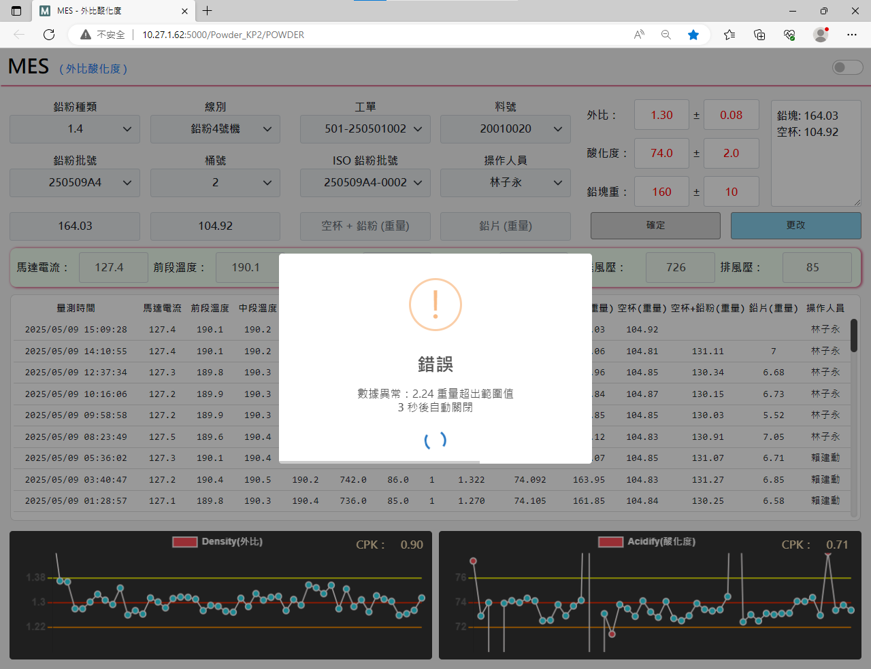
SPC 系統控卡
SPC系統控卡邏輯：
鉛塊重量(機台2/3):
min: 75, max : 120
---------------------------
空杯重量:
min: 90, max : 120
---------------------------
鉛片:
min: 3, max : 10
---------------------------
鉛塊重量(機台4):
min: 130, max: 180
---------------------------
鉛塊 + 空杯:
min: 120, max : 162
---------------------------
※ 因二廠量測時磅秤非手動按壓
並且與量測時與電腦分隔，
因此控卡時無須手動關閉視窗
系統將於5秒內自動關閉 以利現場人員操作
14
※
14
低於該範圍或是高於該範圍，SPC系統會自動彈出視窗告知操作人員

Slide 8
Thank You

